Slide 1

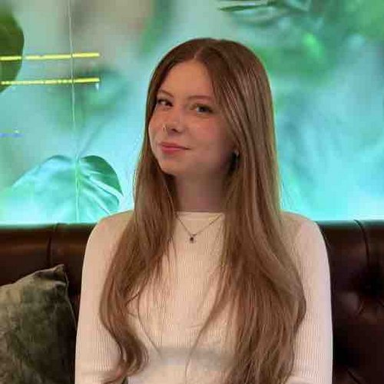
Отклик на вакансию: «Junior/Middle User Acquisition Manager»
29 апреля 2026
Цурганова Ольга
Александровна
Женщина, 23 года, родилась 25 сентября 2002
+375 (33) 3797537 — предпочитаемый способ связи
lablecom@mail.ru
telegram: @miollime
Мой тг: https://t.me/miollime
Проживает: Минск
Гражданство: Беларусь, есть разрешение на работу: Беларусь
Готова к переезду, готова к командировкам
Сопроводительное письмо
Здравствуйте !
Расскажу кратко по навыкам :
- Английский В2-С1
- Умею строить теории и анализировать данные
- Работаю 2+ года в маркетинге
- Брала на себя задачи от построения маркетинговых стратегий и анализа рынка до автоматизации процессов за
счет ИИ , копирайтинга , создания презентаций , аналитических отчетов
Буду рада рассказать больше на звонке !
Спасибо за ваше время
Желаемая должность и зарплата
Influence marketing manager
1 000 $ на руки
Специализации:
— Менеджер по маркетингу, интернет-маркетолог
Тип занятости: полная занятость
Формат работы: на месте работодателя, удалённо
Желательное время в пути до работы: не имеет значения
Опыт работы — 2 года 8 месяцев
Ноябрь 2025 —
Март 2026
5 месяцев
Костёр Продакшнс
Товары народного потребления (непищевые)
• Канцтовары, расходные материалы (производство)
Influence Marketing Manager
-Разработка маркетинговых стратегий для продуктовых запусков с фокусом на Influencer
Marketing и UGC (гео EU)
-Полный цикл работы с инфлюенсерами - одновременное ведение 10+ креаторов: подбор,
брифинг, размещение, контроль, аналитика
-Налаживание процессов Influence Marketing в компании с нуля , полный цикл запуска
-Лидогенерация и ведение воронки креаторов через Instagram Heepsy и Insense . До 200+
лидов в месяц ручным поиском через Heepsy и Instagram
-Управление кампаниями в Instagram ниша DIY и Lifestyle на рынок EU
-Средний охват публикаций 20к+
-Работа с Amazon Creator Connections и Shopify
-Разработка контент-материалов (листиклы, UGC-брифы) для поддержки кампаний
Резюме обновлено 6 мая 2026 в 15:31

Slide 2
-Формирование ТЗ для дизайнеров по структурному улучшению сайта
-Анализ ключевых метрик: ER, CPM, CTR
-Подготовка отчётности и оптимизация кампаний на основе данных
-Взаимодействие со смежными отделами: таргетинг, дизайн, project management
-Автоматизация операционных процессов с помощью AI-инструментов
Март 2025 —
Сентябрь 2025
7 месяцев
Artofsales
Influence marketing manager
- Полный цикл работы с инфлюенсерами: подбор,
брифинг, размещение, контроль, аналитика
- Лидогенерация и ведение воронки креаторов через Amazon Creator Connections и Insense
- Работа с Amazon, Amazon Creator Connections, Shopify
- Анализ ключевых метрик: ER, CPM, CTR
- Разработка стратегий работы с креаторами
- Контроль выполнения условий сотрудничества
- Подготовка отчётности и оптимизация кампаний
- Взаимодействие со смежными отделами: дизайн, project management, аналитики,
бренд-менеджеры
- Автоматизация процессов с помощью AI-инструментов
- Ведение задач в Битрикс24
Апрель 2024 —
Ноябрь 2024
8 месяцев
Wootsy
Influence marketing manager
- Поиск и подбор инфлюенсеров для сотрудничества через Instagram и TikTok, гео — US
- Полный цикл взаимодействия с креаторами на условиях бартера
- Развитие узнаваемости бренда и рост продаж через интеграции у блогеров
- Ведение документации по сотрудничеству
Февраль 2023 —
Январь 2024
1 год
ООО Диджитал Таймс
Аккаунт менеджер
- Ведение клиентских проектов в сфере web-3
и blockchain
- Работа с документацией на английском языке
- Обработка и систематизация больших объёмов информации
- Ручное тестирование продуктов
- Командная работа в распределённой команде
Образование
Неоконченное высшее
2023
Неоконченное
высшее
Минский государственный лингвистический университет,
Минск
Переводческий, Перевод и переводоведение (лингвист, переводчик)
Повышение квалификации, курсы
2022
Веб дизайн
Ux mindNone
Навыки
Цурганова Ольга • Резюме обновлено 6 мая 2026 в 15:31

Slide 3
Знание языков
Белорусский — Родной
Английский — B2 — Средне-продвинутый
Испанский — A2 — Элементарный
Навыки
Медиапланирование
Английский язык
Digital Marketing
Trello
Битрикс24
UGC Strategy
Lead Generation
Content Strategy
Go-to-Market Strategy
AI Automation
Insense
Shopify
Amazon Web Services
Amazon Creator Connections
E-Mail Marketing
Маркетинговые коммуникации
Интернет-реклама
Creator Partnership
Perfomance Analytics
Дополнительная информация
Обо мне
EF SET Test C1 Advanced (69/100)
Был опыт коммерческого перевода для ресторана
Цурганова Ольга • Резюме обновлено 6 мая 2026 в 15:31

Slide 4
История общения с кандидатом
Отклики
Junior/Middle User Acquisition Manager
29 апреля 2026
Цурганова Ольга • Резюме обновлено 6 мая 2026 в 15:31

